Slide 1

EMT_FinalReport_Version1.0
토익 스피킹을
준비하는
영혼들에게
바치는 프로젝트
English
Mock
Test
팀장 : 김지훈
팀원 : 김인원, 유오성
최진철, 허병우

Slide 2
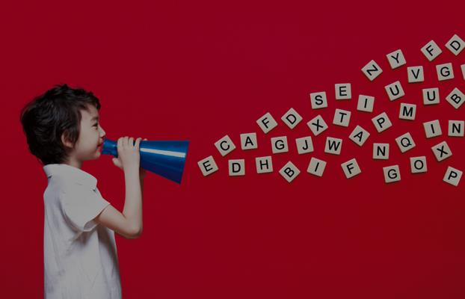
1. 프로젝트 소개
영어를 자유롭게 말하고 쓸 수 있는 게 하나의 능력인 시대입니다.

Slide 3
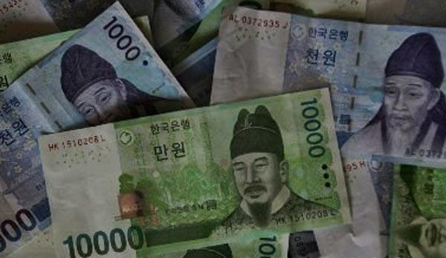
1. 프로젝트 소개
그러나 2016년 4월 현재, ‘TOEIC Speaking’ 시험을 한 번 보기 위한 비용은 77, 000원 입니다.

Slide 4
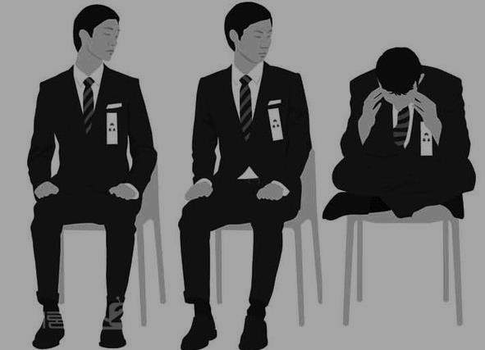
1. 프로젝트 소개
그런 비용을 들여서 ‘TOEIC Speaking’ 시험을 보려고 하는 사람들은 취업을 준비하는 학생들이 많습니다.

Slide 5

1. 프로젝트 소개
그래서 저희는 작게나마 모의 연습을 할 수 있는 사이트를 만들어 주기 위해 프로젝트를 기획 하였습니다.

Slide 6
2. 개발환경 / 사용기술
● 운영체제 : Windows 7 64비트 운영체제
● DBMS : Oracle11g
● 서버 : apache-tomcat-7.047 (Servlet3.0, JSP 2.2 지원)
● 사용언어
HTML5 , CSS3 , JAVA7, JavaScript, SQL
● 사용기술
Mybatis-1.2.0, JQuery2.1.4, JSP2.2, Spring4.0, BootStrap3.4 , eGovFrame3.5.1, Maven, JSTL
● 개발 도구:
StarUML, ExERD, Oracle11g, Github
eGovFrameDev-3.5.1, SqlDeveloper-4.0

Slide 7

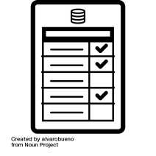
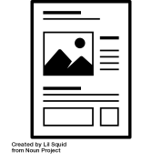
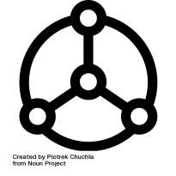
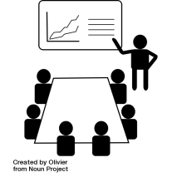
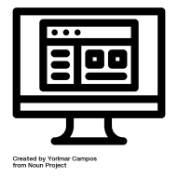

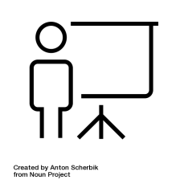
프로젝트 진행과정
프로젝트 주제 선정
설계 – 기능정의서
설계 – DB모델링
(ERD)
설계 – 다이어그램
(UML)
설계 – 화면
(Story Board)
디자인
프로그래밍
발표

Slide 8






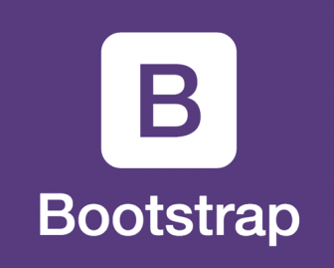



사용기술( eGovFrame )

Slide 9
사용기술(Bootstrap)

Slide 10
사용기술( JSP )

Slide 11
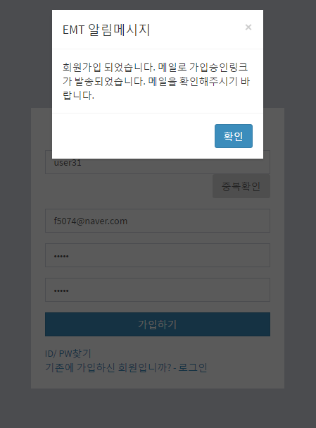
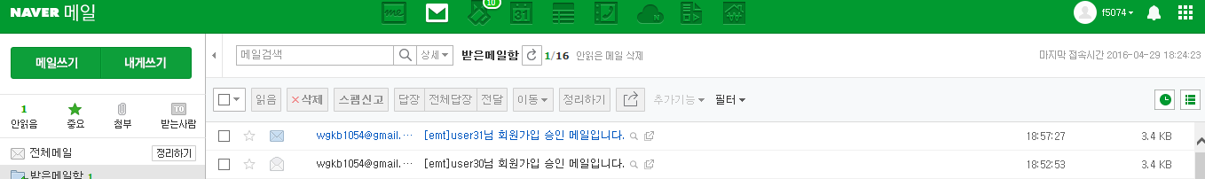
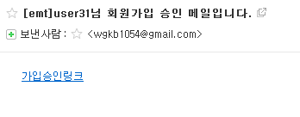
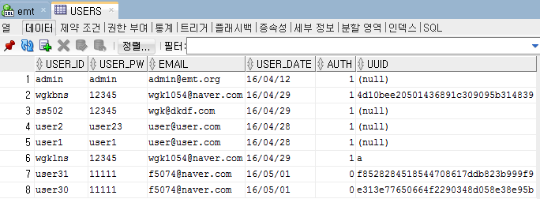
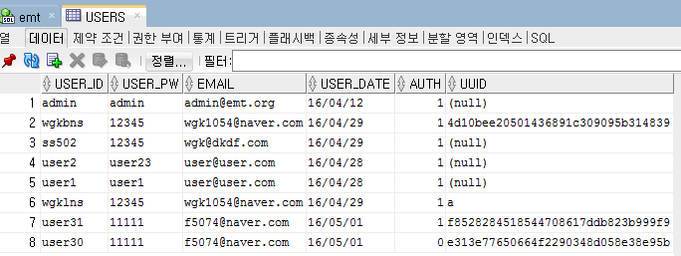
Email Auth / UUID

Slide 12
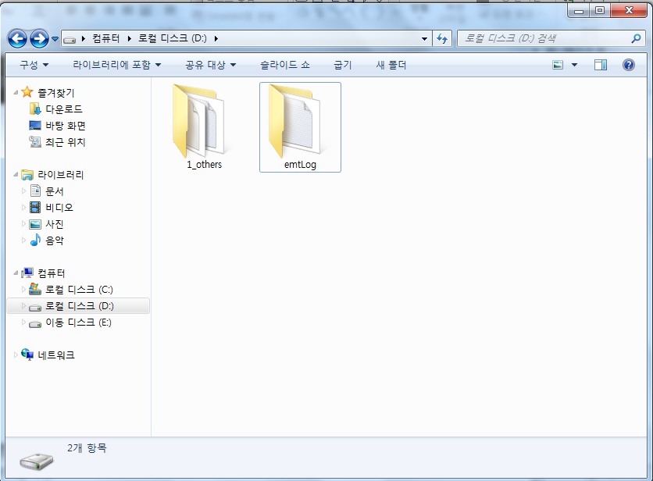
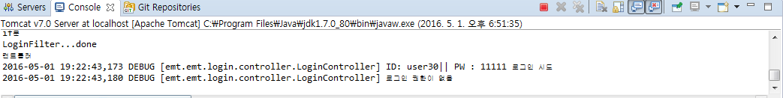
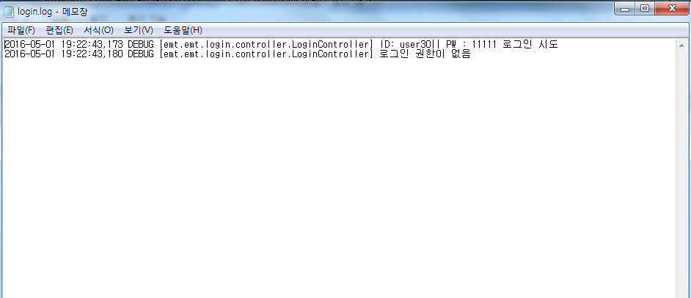
System Log Management

Slide 13
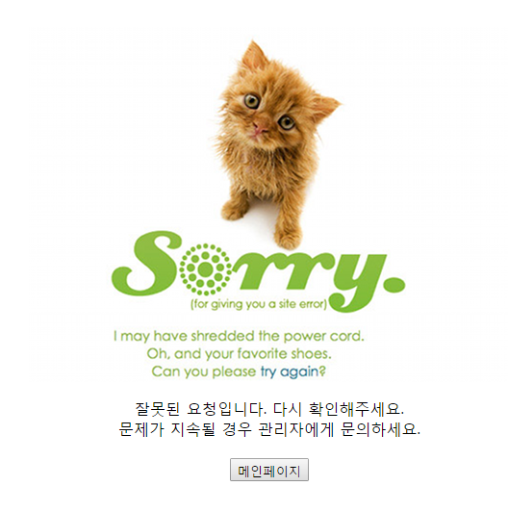
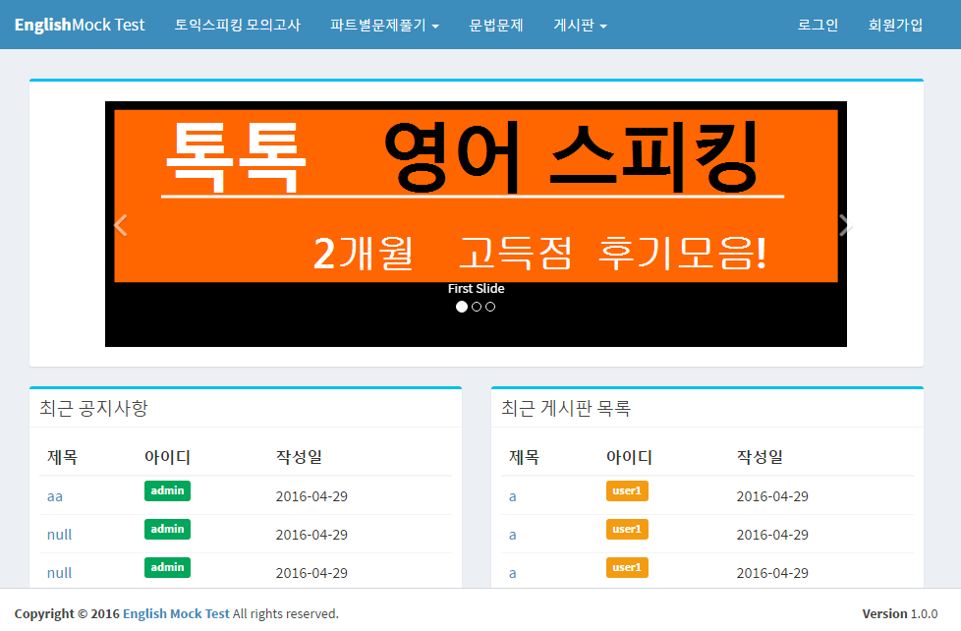
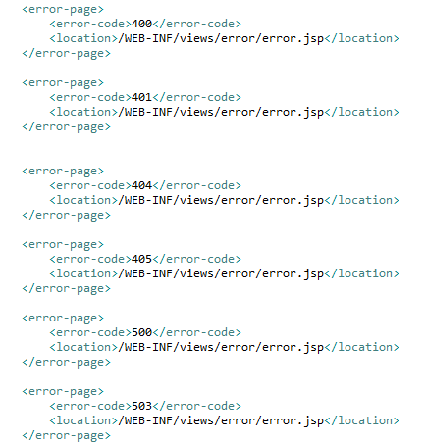
Error Page

Slide 14
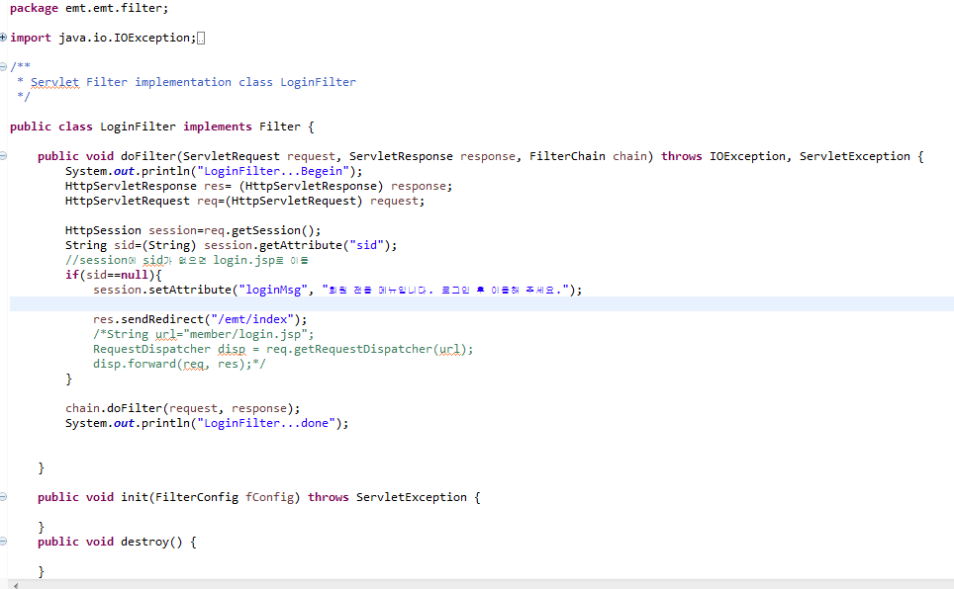
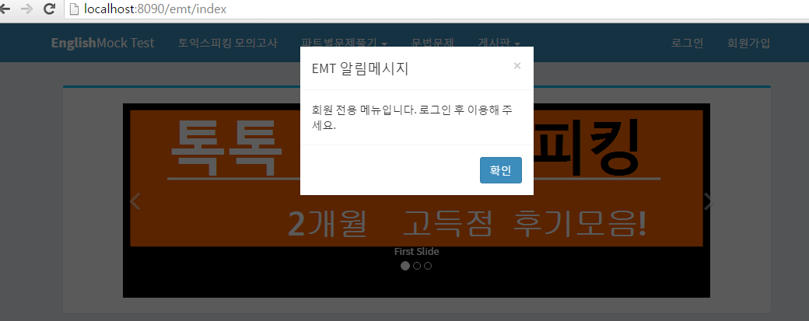
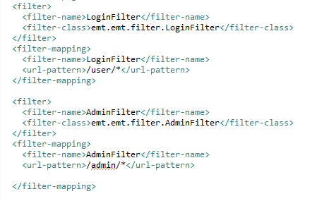
Loginfilter

Slide 15
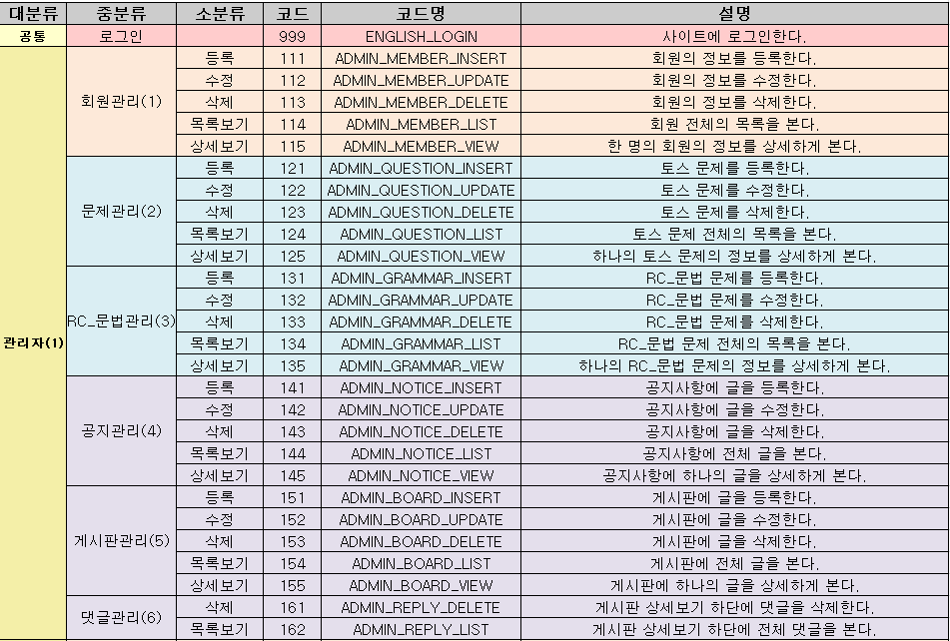
3. 기능정의서 -관리자
1
2
3
최대 3 depth를 지향
UseCase Diagram의
하나의 서비스에 해당
콘트롤러에서 매서드의 이름으로 주로 사용

Slide 16
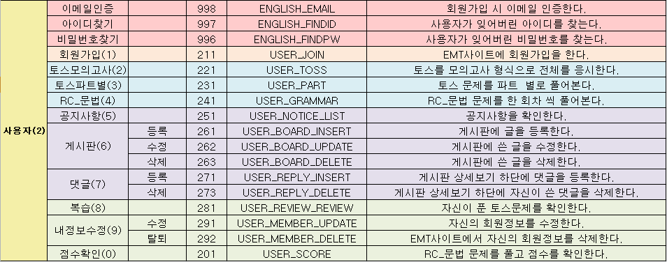
3. 기능정의서 -사용자

Slide 17
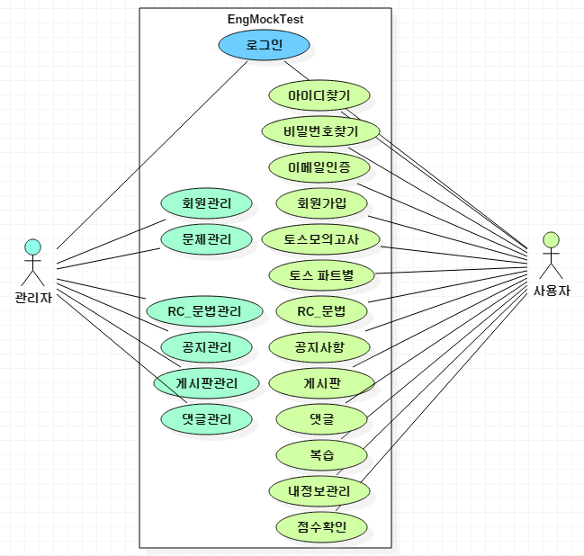
4. UML 유스케이스 다이어그램
시스템을 사용할 수
있는 실제 사용자
공통으로 사용할 수 있는 서비스
사용자가 사용할 수 있는 서비스
관리자가 사용할 수 있는 서비스

Slide 18
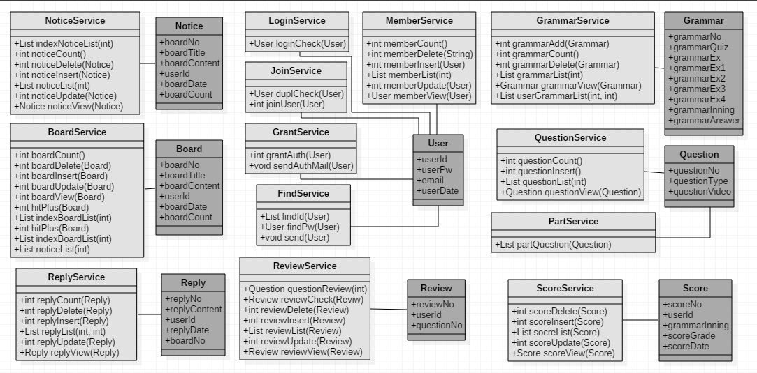
4. UML 클래스 다이어그램
서비스의 domain에 해당하는 클래스
서비스의 method에 해당하는 인터페이스

Slide 19
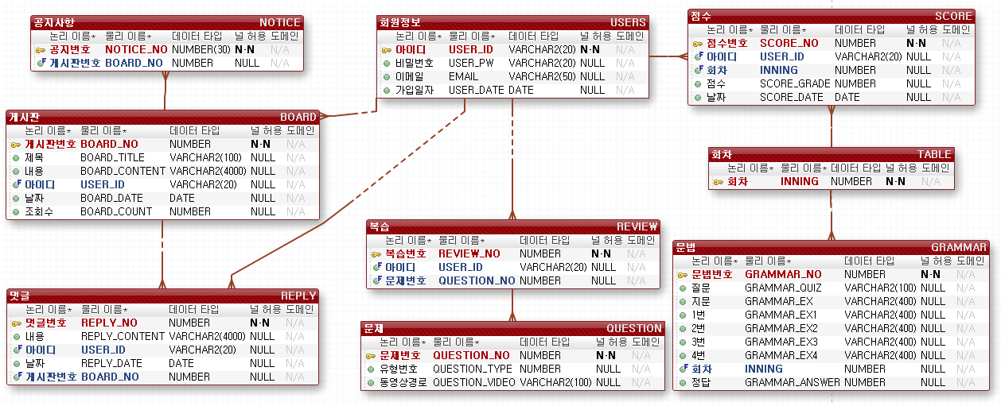
5. ERD

Slide 20
시연

